Slide 1
Capstone Design Project
Weekly progress meeting – Week 13
[ Team: Jjangdol ]
2016314474 윤성빈 2016310703 남득윤
2016314668 위성은 2018310656 이다솔

Slide 2
01
Project Plan TimeLine
02
Experiment on DM-fonts
index
03
Improve Web Application
04
Next Plan

Slide 3
01
Project Plan TimeLine
: Project plan on proposal
: Actual Progress
: Research/ Study for Progress
 | week1 | Week2 | Week3 | Week4 | Week5 | Week6 | Week7 | Week8 | Week9 | Week10 | Week11
 | 9/27-10/2 | 10/4-10/9 | 10/11-10/16 | 10/18-10/23 | 10/25-10/30 | 11/1-11/6 | 11/8-11/13 | 11/15-11/20 | 11/22-11/27 | 11/29-12/4 | 12/6-
Complete Proposal with Feedback
Implement Component
Application of GAN
Create ttf. Format file
Create Web
Integration
Code Review
Testing
Launching
Experiment on DM font
득윤, 성빈
Develop Webpages
성은
Revise Flask server
다솔

Slide 4
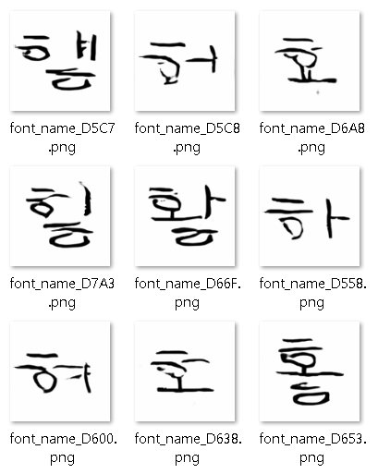
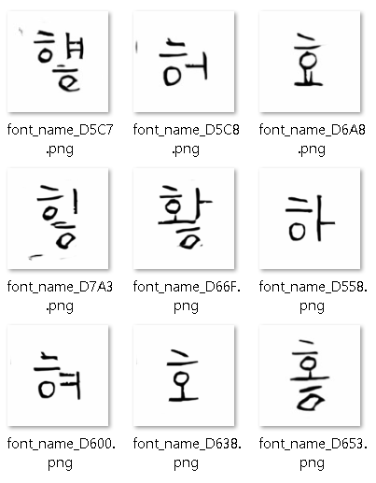
02
Experiment on DM-font
How to handle quality issue?
- AdaGAN, AdaBoost
- Supply more data for poor quality component
Notes:
AdaGAN - 많은 데이터셋 (예를 들어 mnist 1~9 데이터 몇만장 중 숫자 1이 몇장 없을때, 1이 나오지 않아, 1에대한 가중치를 더 두어서 학습시켜 1이 나올수 있게 하는 방법)
Adaboost – 트레이닝 과정 전에 가중치를 두어서 훈련하는 방법인데, dm-font의 training은 PM에 component 위치를 중점적으로 기억하는 방식으로, adaboost를 적용시켜 사용자가 불만족스러운 글자를 개선시켜주는 방식으로는 잘못되었다고 생각한다.
대안으로 사용자에게 input을 더 받도록 진행할 예정이다. 결과는 다음과같다.

Slide 5

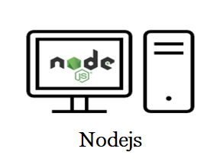
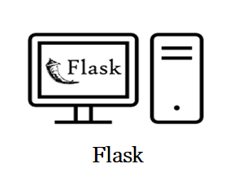
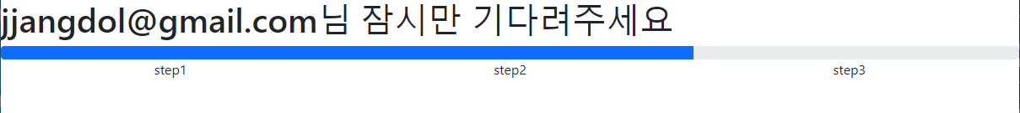
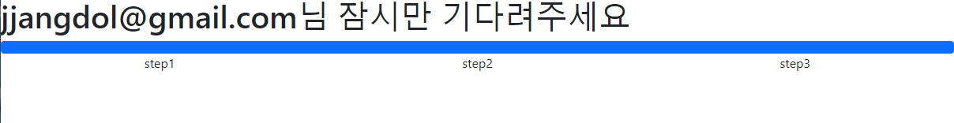
03
Improve Web Application
[step1 수행 요청]
[step1 완료 응답]
[step1 수행 요청]
[step1 완료 응답]
Step1: [png2ttf]
사용자가 작성한 template(.pdf)을
.ttf 형식으로 변환
[step2 수행 요청]
[step2 완료 응답]
Step2: [DMfont]​
Dmfont를 적용해서 폰트 생성
[step3 수행 요청]
[step3 완료 응답]
Step3: [png2ttf]​
Dmfont의 output(.png)를
.ttf 형식으로 변환
Notes:
폰트 제작을 크게 3개의 과정으로 나누어서 진행할 수 있게 구성했다. 매 과정을 시작하기 위해 react에서 flask로 요청을 보내고, 각 과정이 끝나면 flask에서 react로 완료 응답을 보낸다.
사용자가 작성한 template을 폰트로 제작하는 진행상황을 웹페이지에서 사용자가 직접 확인 할 수 있게 함으로써 user interface를 개선하였으며, 제작 과정에서 오류가 생겼을 경우 어느 과정에서 생긴 오류인지 빠르게 확인 가능하다.
첫 번째 과정은 사용자의 글씨가 쓰여있는 png 파일을 ttf 파일로 변환한다.
Ttf 파일이 성공적으로 작성되면, dmfont를 통해 사용자 폰트를 제작한다.
사용자 폰트 제작이 완료되면, dmfont의 아웃풋으로 png 파일이 나오기 때문에 png 파일을 실제 사용 가능한 ttf 파일로 변환한다.

Slide 6
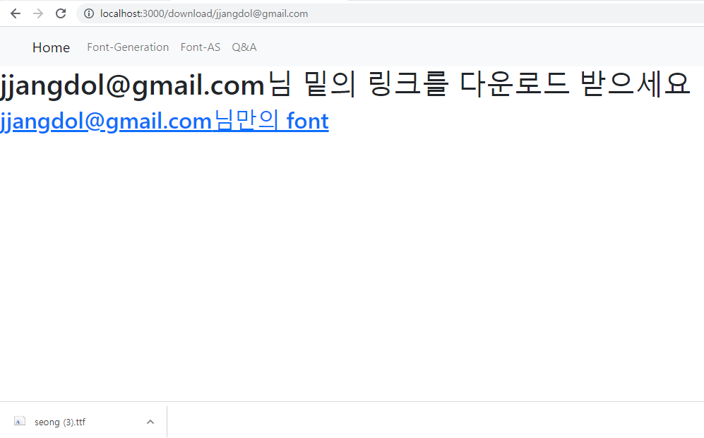
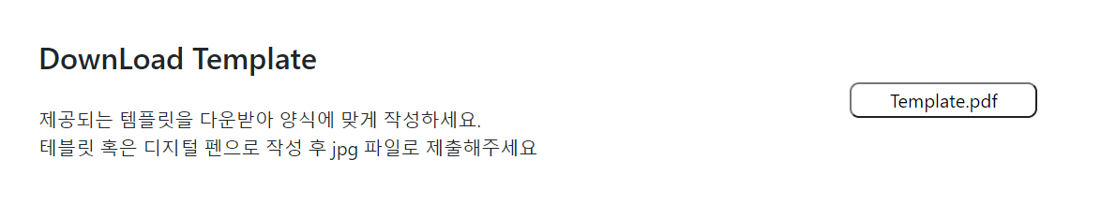
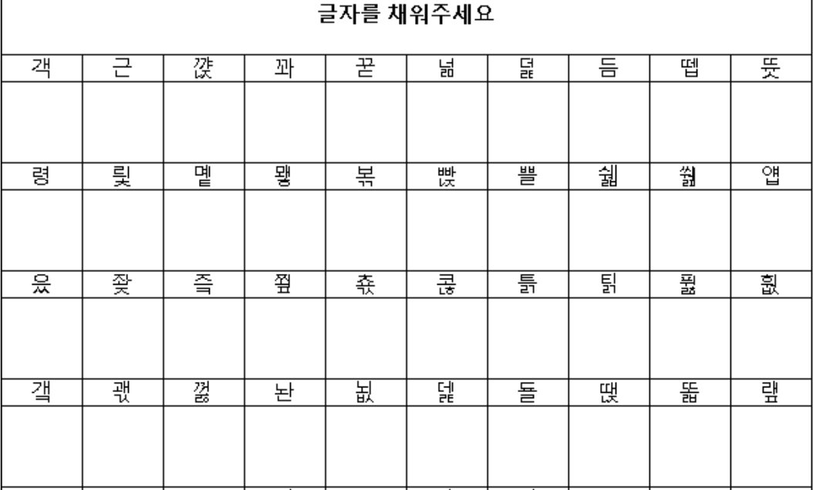
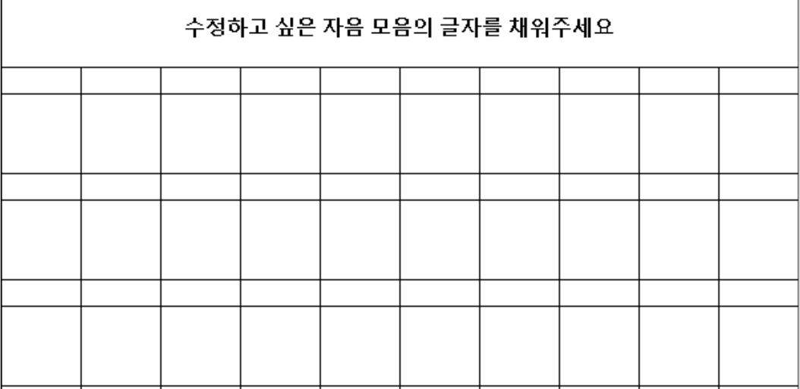
03
Improve Web Application
User's ttf Downloadpage
Template download in Mainpage
Notes:
왼쪽은 이전의 사용자 개인 페이지에서 생성된 링크를 타고 이동하면 나타나는 사용자 개인의 다운로드 페이지이다. 여기서 사용자는 자신의 ttf를 다운받을 수 있다.
오른쪽은 메인페이지에서 자신의 글씨를 쓸 빈 템플릿을 다운로드 받을 수 있는 곳이다. 이 버튼을 클릭하면 2페이지 분량의 pdf가 나타나며 왼쪽에 보이는 첫번째 페이지는 최초 submit을 할 때 사용되며 오른쪽에 보이는 두번째 페이지는 사용자가 생성된 ttf를 보고 자신의 ttf에서 AS하고 싶은 부분이 있을 때 사용하는 optional한 부분이다.

Slide 7
04
Future Plan
Implement the font correcting page
2. Test the process, prepare the final presentation, and document
3. Revise Github

Slide 8
Thank you

